Slide 1
▶
YouTube 急上昇ランキング
TOP 5
2026年09月03日
ずんだもんと一緒に見ていくのだ！

Slide 2

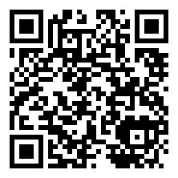
#5
【公式予告編】「日本統一77」2026年11月4日DVDリリース！
📺 日本統一公式
👁 5万回 👍 346
▲ QRコードで視聴

Slide 3

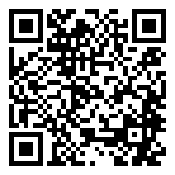
#4
秘密のアティチュード
📺 FRUITS ZIPPER - Topic
👁 2万回 👍 1,270
▲ QRコードで視聴

Slide 4

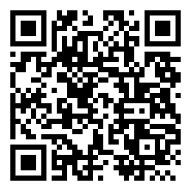
#3
しぐれうい達の絵が上手すぎる「本気かくれんぼ」に驚愕するSHAKA【めっちゃカメ…
📺 SHAKAch
👁 26万回 👍 2,217
▲ QRコードで視聴

Slide 5

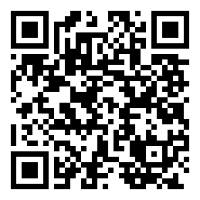
#2
【ティザー予告 第2弾】「ハリー・ポッターと賢者の石」2026年クリスマス HB…
📺 ワーナー ブラザース 公式チャンネル
👁 24万回 👍 2,148
▲ QRコードで視聴

Slide 6
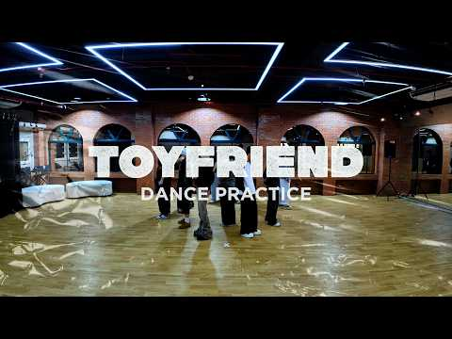
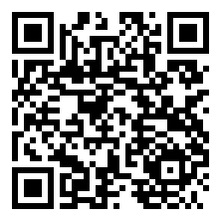
🏆 NO.1 🏆
SB19 x BE:FIRST 'TOYFRIEND' DANCE PRACTI…
📺 SB19 Official
👁 20万回 👍 2万
▲ QRコードで視聴

Slide 7
以上！
YouTube急上昇 TOP5でした！
チャンネル登録・ いいね！よろしくなのだ🌿
また明日もお楽しみに！

